Slide 1
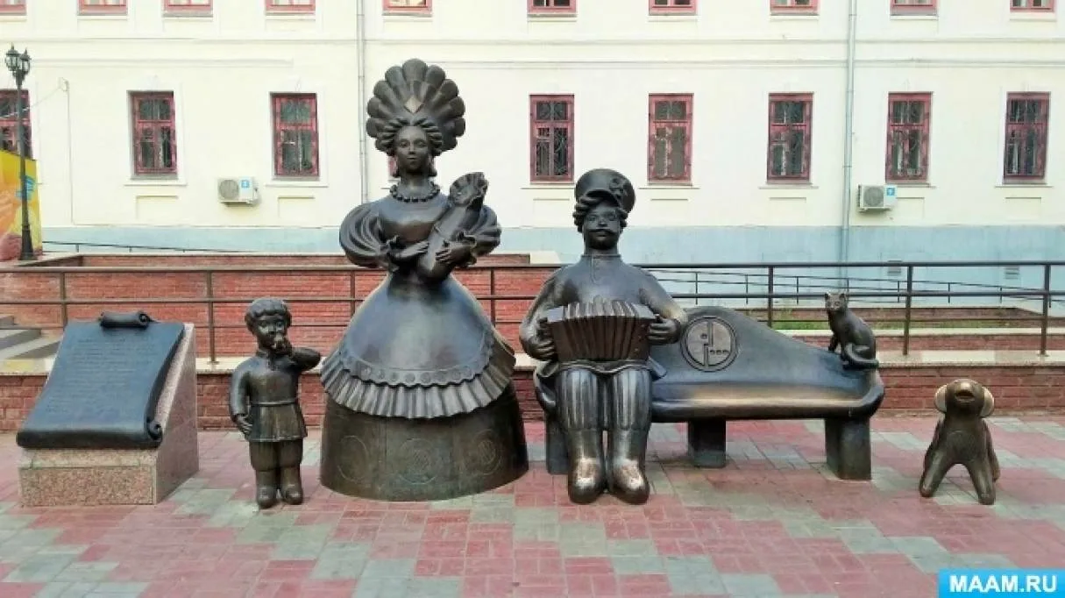
Памятники города Киров
Выполнили:
Бурков Даниил
Доменко Антон
Иванцов Егор
Сибагатулин Арсений

Slide 2
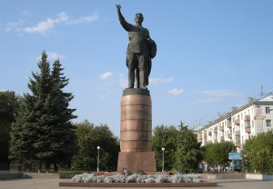
Памятник С.М.Кирову
Находится на перекрестке Октябрьского проспекта и улицы Воровского. Он был построен в 1966 году.
Архитекторы: Г.И.Гаврилов, Е.И.Кутырев. Скульптор: Г.Е.Арапов.

Slide 3
Памятник В.И.Ленину
Памятник монументального искусства высотой в 9,6 метра прорабатывали лучшие мастера в течении трех лет. Стремясь воплотить в скульптуре твердую волю вождя пролетариата, его кипучую энергию, желая показать могучий интеллект. Сама фигура Владимира Ильича в высоту составляет 6 метров. Установлена на постаменте возвышающемся на 3,6 метра от земли.
Скульпторы: М.М.Кошкин, Ф.А.Шпак

Slide 4
Памятник Александру Невскому
Грандиозное открытие памятника Александру Невскому, состоялось в дни празднования 650-летия города Киров, собрав тысячи горожан и гостей региона. Величественная фигура князя, олицетворяющего мужество, патриотизм и нравственные ценности была установлена на площади перед областной Филармонией.

Slide 5
Памятник В.М. и А.М.Васнецовым
Скульптура В.М. и А.М.Васнецовых установлена 28 мая 1992 года со стороны улицы Карла Маркса напротив крытого перехода между старым и новым зданиями музея. Глухая стена перехода служит фоном для парной бронзовой скульптуры на гранитном постаменте.
Авторы памятника: скульптор Ю.Г.Орехов , архитектор С.П.Хаджибаронов

Slide 6
Памятник писателю А.С. Грину
Бюст писателю А.С.Грину, уроженцу Вятского края, именем которого и названа набережная установлен на каменном постаменте у начала набережной реки Вятки.
Скульпторы: В.Бондарев и К.Коциенко

Slide 7
Бюст лётчика-космонавта СССР Виктора Савиных
Памятник лётчику-космонавту СССР, дважды Герою Советского Союза Виктора Савиных расположен около детского космического центра.
Скульпторы: В.Бондарев и К.Коциенко

Slide 8
Композиция Стена памяти Вятки
«Стена памяти» выполнена в виде иконостаса, на котором размещается информация преподобном Трифоне Вятском и о 9 храмах, которые существовали в Кирове в до 30-ых годов прошлого века. Композиция установлена в сквере на пересечении улиц Ленина и Московской.
Скульпторы: В.А.Бондарев, К.И.Коциенко

Slide 9
Скульптурная композиция семья
Скульптурная композиция «Семья» представляет собой группу из самых популярных образов промысла: кормилица с младенцем, мужичок с гармошкой, ребенок, играющий со свистулькой, а также верные домашние животные – кошка и собака. Скульптура установлена на площади перед Театром кукол.
Скульпторы: А.В.Балашов, В.А.Бондарев

Slide 10
Скульптура “Бегущая по волнам”
Скульптура отображает Фрези Грант, девушку-призрак из знаменитой повести А.Грина “Бегущая по волнам”. Скульптура установлена в парке им.С.М.Кирова
Скульптор:Сергей де Бугруа

Slide 11
Скульптура “Ассоль”
Открытие скульптуры приурочено ко Дню рождения писателя А.Грина. Бронзовая скульптура изображает девушку, спускающую на воду кораблик. Является символом непоколебимой веры и мечты, которая воплощается в реальность.
Скульпторы: В.Бондарев и К.Коциенко

Slide 12
Самолет АН-24
Самолет после сложнейшего приземления на грунтовую взлетно-посадочную полосу своим ходом добрался до улицы Сутырина и был установлен на постамент высотой около 3,5 м. в качестве подарка “Кировской детворе от завода им. 20 партсъезда в честь своего 50-летия” по инициативе директора завода С.М. Большакова.

Slide 13
Спасибо за внимание

